Slide 1


TC2003B Gestión de Proyectos de Plataformas Tecnológicas
08 de Octubre del 2025
Facilitador: PhD Alfredo García Suárez

Slide 2




Bienvenida
Facilitador: PhD Alfredo García Suárez

Slide 3

“Si no sabes explicarlo de un modo simple, no lo entiendes bien...”
–Albert Einstein
Facilitador: PhD Alfredo García Suárez

Slide 4

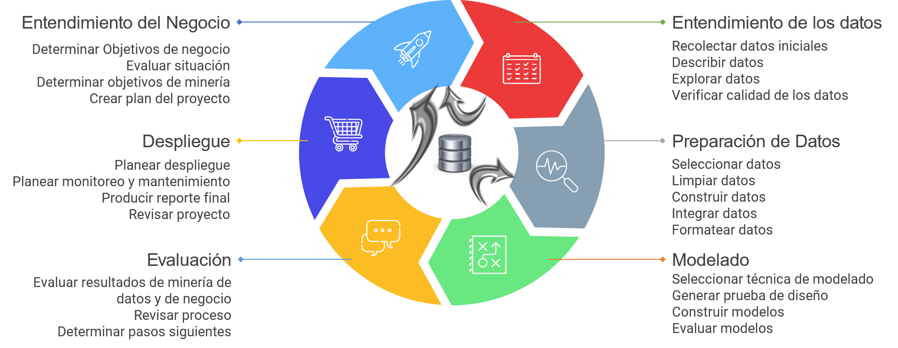
METODOLOGÍA CRISP DM
Facilitador: PhD Alfredo García Suárez

Slide 5

ANALÍTICA DE DATOS
Consideración de valores atípicos y valores faltantes, así como suavizado de datos para identificar posibles modelos.
Representación gráfica de datos para identificar patrones y tendencias.
PRE-PROCESAMIENTO
VISUALIZACIÓN
EXTRACCIÓN DE DATOS
Resumen o Extracción de Características
CORRELACIÓN
Consideración de valores atípicos y valores faltantes, así como suavizado de datos para identificar posibles modelos.
Cálculo de estadísticas básicas para describir la ubicación, escala y forma generales de los datos.
Busqueda de correlación de los datos.
Facilitador: PhD Alfredo García Suárez

Slide 6
CLASE ANTERIOR
03
-Analítica de datos
-Regresión No Lineal
Facilitador: PhD Alfredo García Suárez

Slide 7
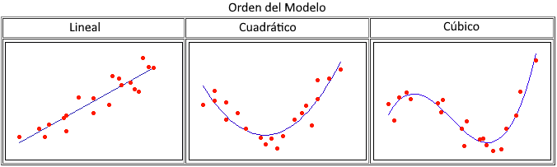
Regresión No Lineal
Python
¿Cuál es la función que realiza la regresión No lineal?
La Regresión no lineal es un método para encontrar un modelo no lineal para la relación entre la variable dependiente y un conjunto de variables independientes. A diferencia de la regresión lineal tradicional, que está restringida a la estimación de modelos lineales, la regresión no lineal puede estimar modelos con relaciones arbitrarias entre las variables independientes y las dependientes. Esto se lleva a cabo usando algoritmos de estimación iterativos.
Facilitador: PhD Alfredo García Suárez

Slide 8
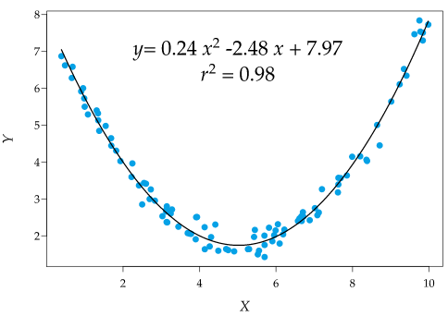
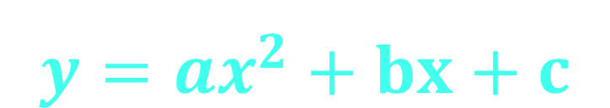
Regresión No Lineal
Python
¿Cómo elegir el mejor modelo para la regresión no lineal?
Paso 1. Identificar la función de la distribución utilizando mapas de dispersión (Scatter plot)
$$y=ax^{2}+bx+c$$
coeficiente(“a”)
Coeficiente (“b”)
Coeficiente (“c”)
Facilitador: PhD Alfredo García Suárez

Slide 9
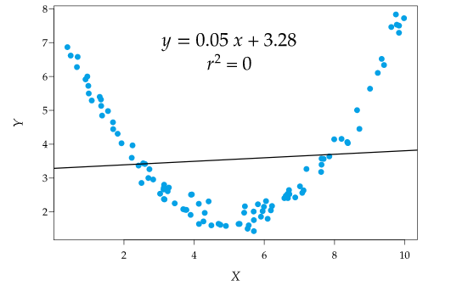
Regresión No Lineal
Python
Consecuencias de no elegir el mejor modelo
Paso 1. Identificar la función de la distribución utilizando mapas de dispersión (Scatter plot)
Facilitador: PhD Alfredo García Suárez

Slide 10
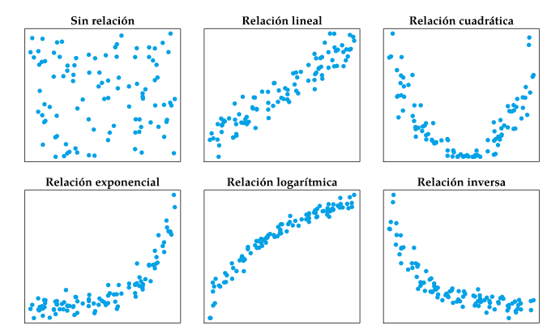
Regresión No Lineal
Python
¿Cómo elegir el mejor modelo para la regresión no lineal?
Paso 2. Calcular los parámetros del modelo seleccionado y corroborar su coeficiente de determinación R2 y su coeficiente de correlación R:
Facilitador: PhD Alfredo García Suárez

Slide 11
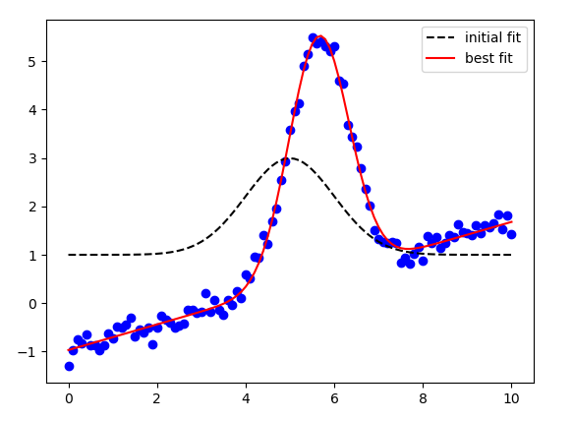
Regresión No Lineal
Python
¿Cómo elegir el mejor modelo para la regresión no lineal?
Paso 3. Realizar las predicciones de la variable objetivo o dependiente
Facilitador: PhD Alfredo García Suárez

Slide 12
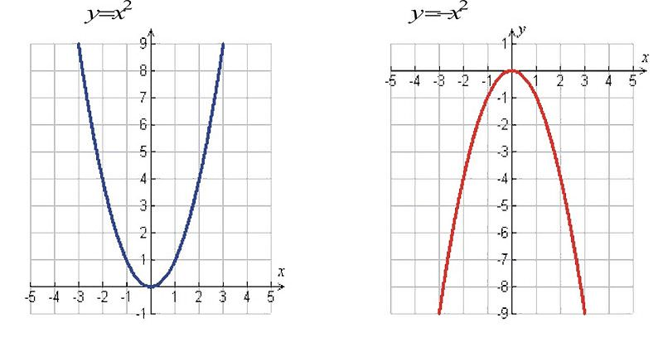
Regresión No Lineal
GRAFICAS
Función cuadrática
Facilitador: PhD Alfredo García Suárez

Slide 13
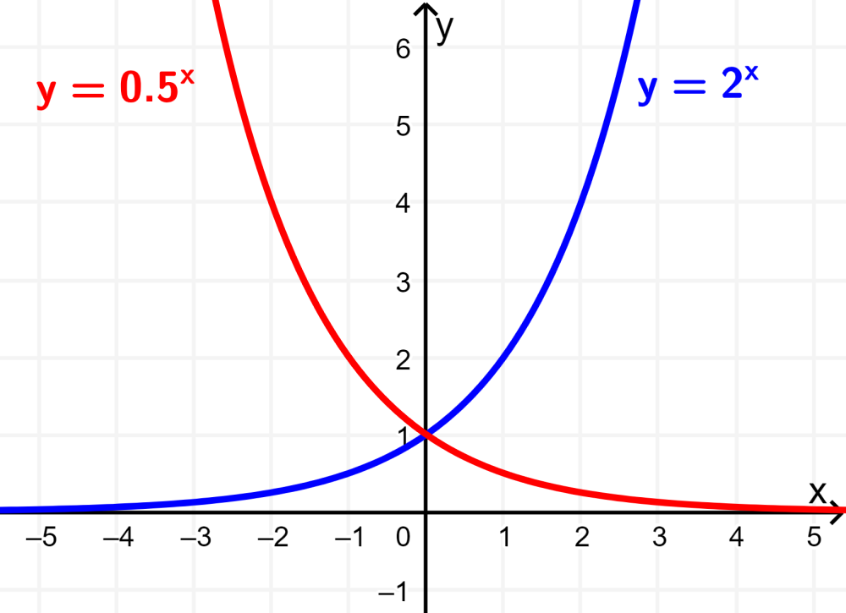
Regresión No Lineal
GRAFICAS
Función exponencial
Facilitador: PhD Alfredo García Suárez

Slide 14
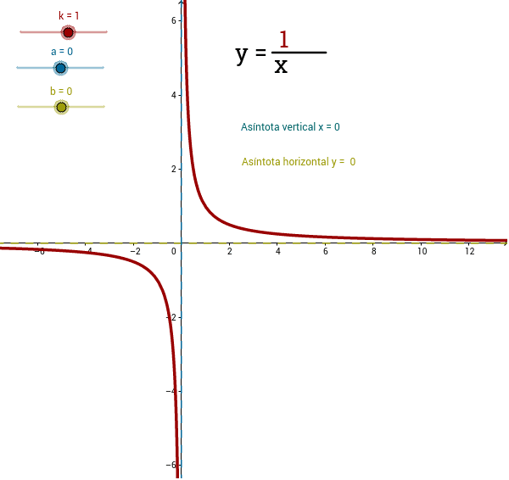
Regresión No Lineal
GRAFICAS
Función inversa
Facilitador: PhD Alfredo García Suárez

Slide 15
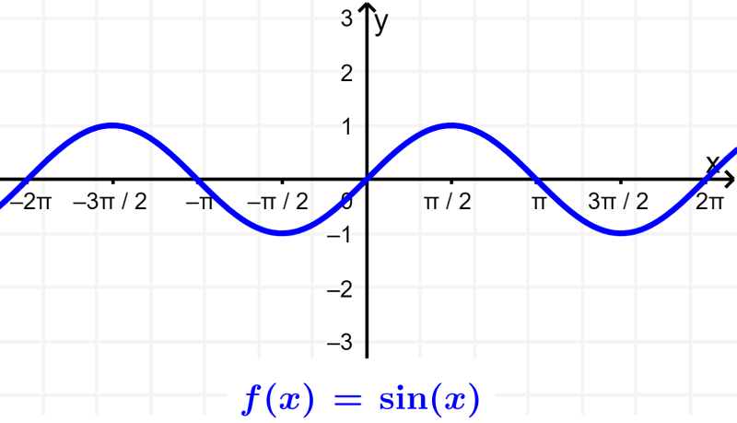
Regresión No Lineal
GRAFICAS
Función senoidal
Facilitador: PhD Alfredo García Suárez

Slide 16
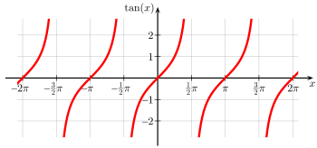
Regresión No Lineal
GRAFICAS
Función tangencial
Facilitador: PhD Alfredo García Suárez

Slide 17
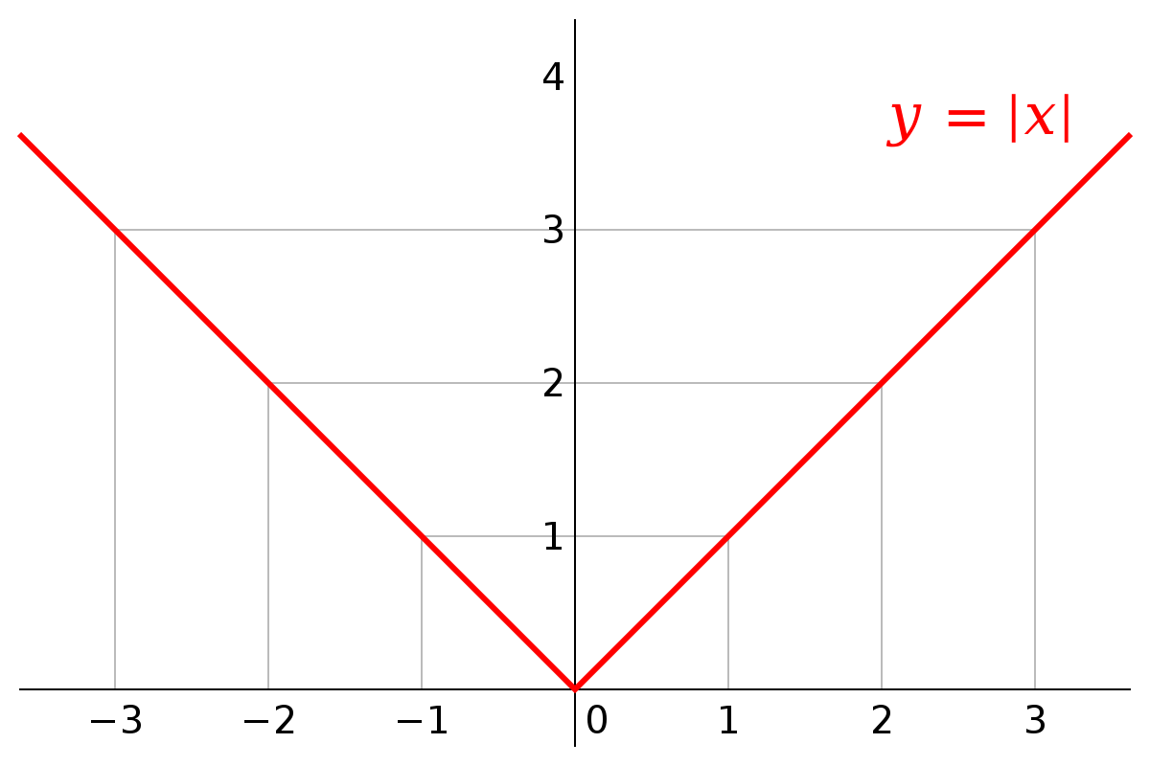
Regresión No Lineal
GRAFICAS
Función valor absoluto
Facilitador: PhD Alfredo García Suárez

Slide 18
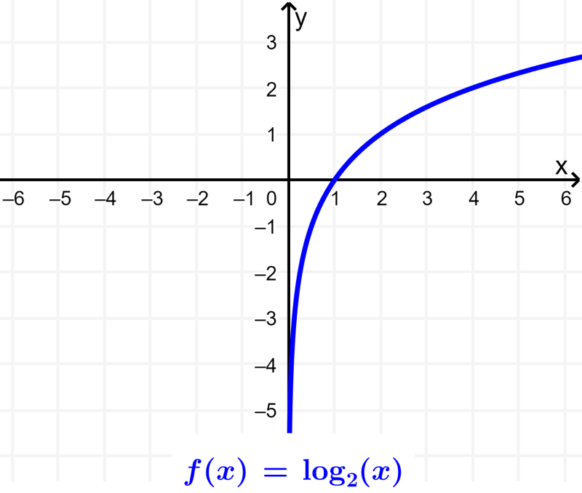
Regresión No Lineal
GRAFICAS
Función logarítmica
Facilitador: PhD Alfredo García Suárez

Slide 19
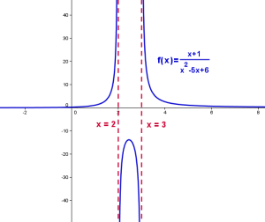
Regresión No Lineal
GRAFICAS
Función cociente entre polinomios
Facilitador: PhD Alfredo García Suárez

Slide 20
CLASE ACTUAL
04
-Analítica de datos
-Regresión Logística
Facilitador: PhD Alfredo García Suárez

Slide 21
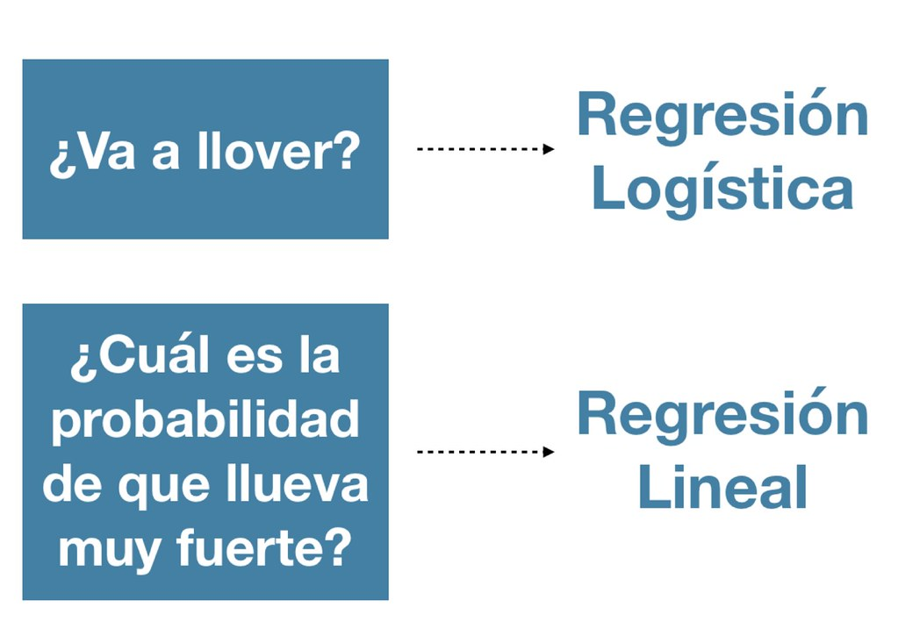
Regresión Logística
Python
¿Cuál es la función que realiza la regresión Logística?
La regresión logística o Logistic Regression es un algoritmo de clasificación que se utiliza para predecir la probabilidad de una variable dependiente categórica. En la regresión logística, la variable dependiente es una variable binaria que contiene datos codificados como 1 – 0, sí – no, abierto – cerrado, etc.
Facilitador: PhD Alfredo García Suárez

Slide 22
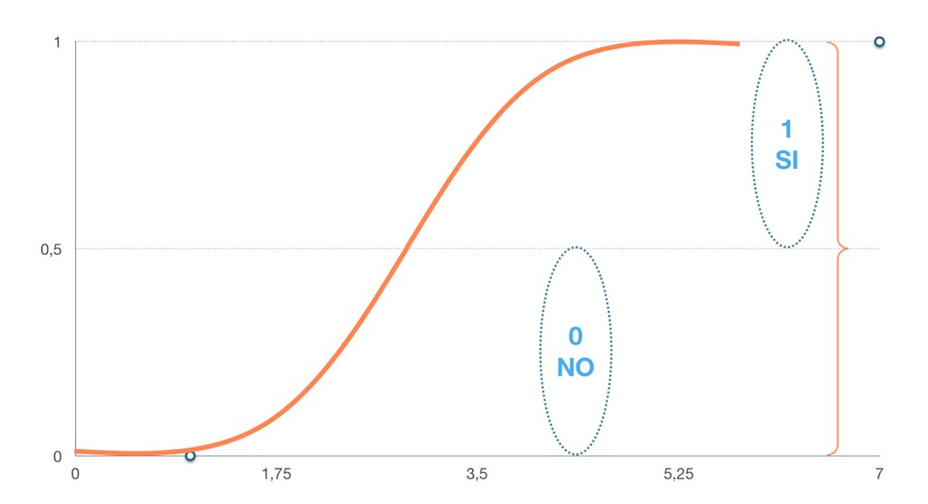
Regresión Logística
Python
¿Cuál es la función que realiza la regresión Logística?
El resultado o variable objetivo es de naturaleza dicotómica. Dicotómica significa que solo hay dos clases posibles. Por ejemplo, se puede utilizar para problemas de detección de cáncer o calcular la probabilidad de que ocurra un evento.
Facilitador: PhD Alfredo García Suárez

Slide 23
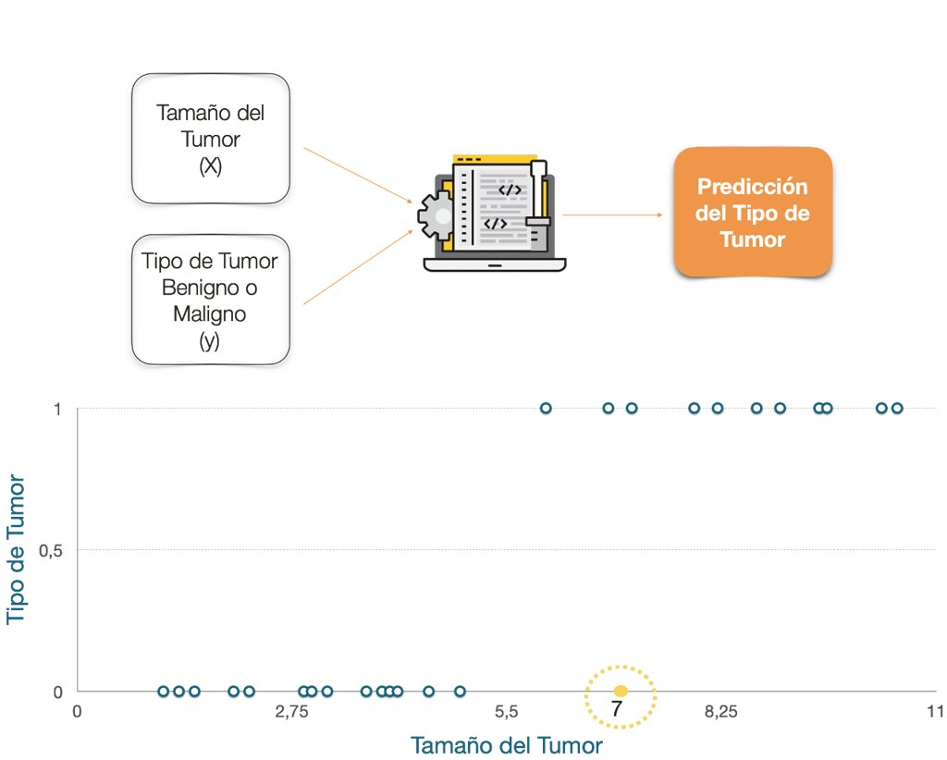
Regresión Logística
Python
¿Cuál es la función que realiza la regresión Logística?
La regresión logística es uno de los algoritmos de Machine Learning más simples y más utilizados para la clasificación de dos clases. Es fácil de implementar y se puede usar como línea de base para cualquier problema de clasificación binaria.
Facilitador: PhD Alfredo García Suárez

Slide 24
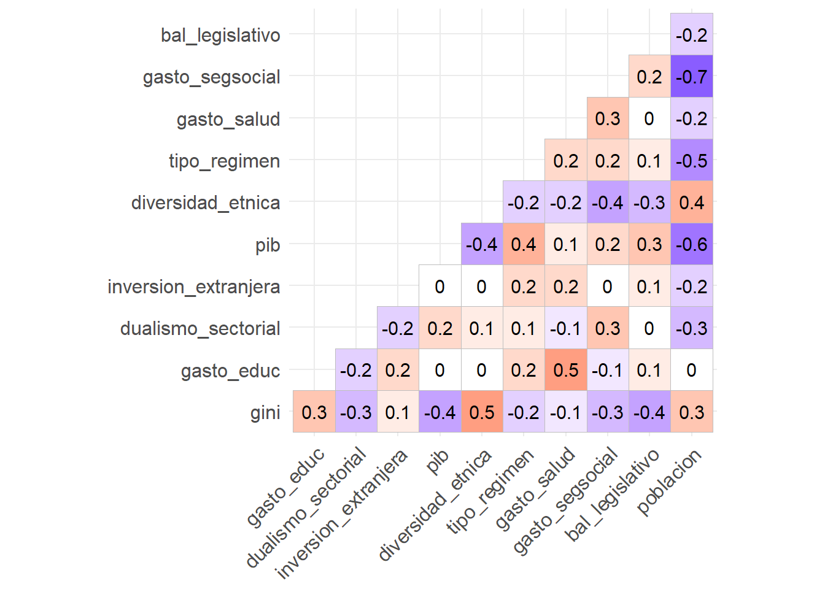
Regresión Logística
Python
Representación matemática
Este modelo logístico binario se utiliza para estimar la probabilidad de una respuesta binaria basada en una o más variables predictoras o independientes. Permite decir que la presencia de un factor de riesgo aumenta la probabilidad de un resultado dado un porcentaje específico.
Facilitador: PhD Alfredo García Suárez

Slide 25
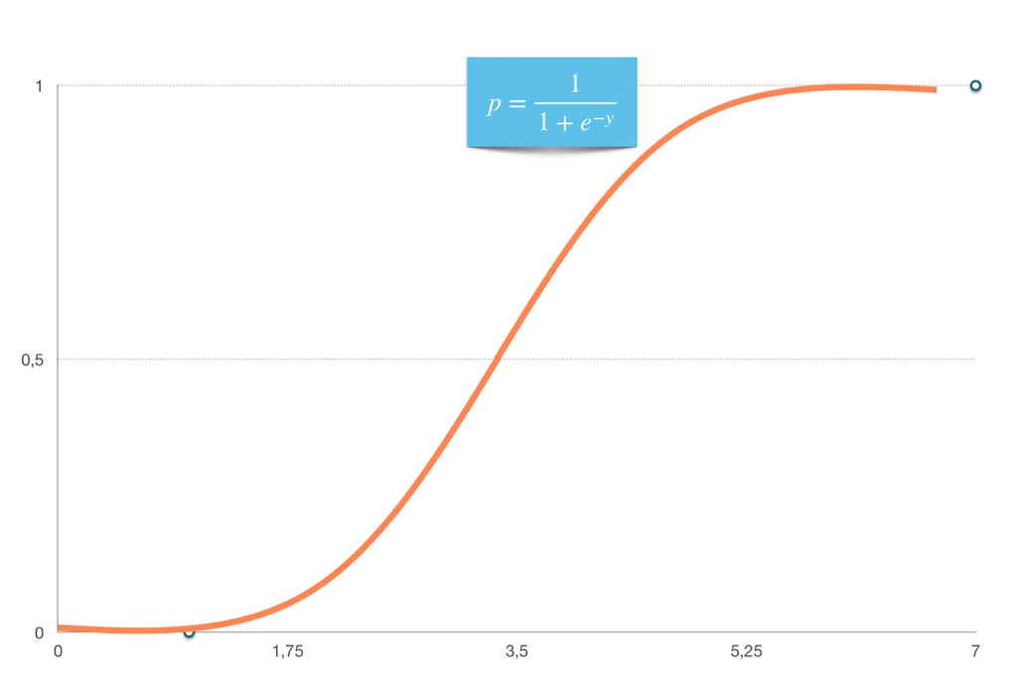
Regresión Logística
Python
Representación matemática
La Regresión Logística lleva el nombre de la función utilizada en el núcleo del método, la función logística es también llamada función Sigmoide. Esta función es una curva en forma de S que puede tomar cualquier número de valor real y asignar a un valor entre 0 y 1.
Facilitador: PhD Alfredo García Suárez

Slide 26
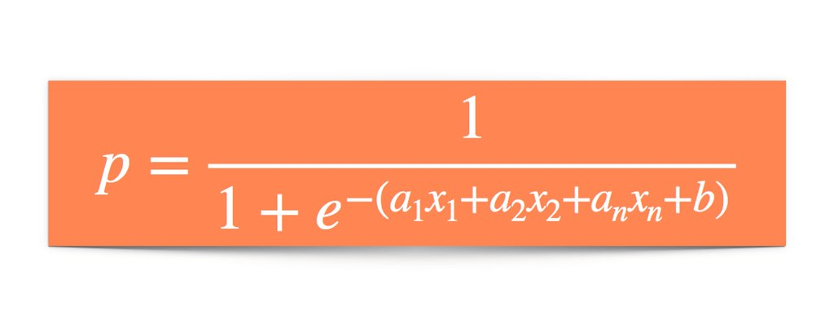
Regresión Logística
Python
Representación matemática
Entonces si aplicamos la función Sigmoide en la Regresión Lineal nos quedaría algo como esto:
Facilitador: PhD Alfredo García Suárez

Slide 27
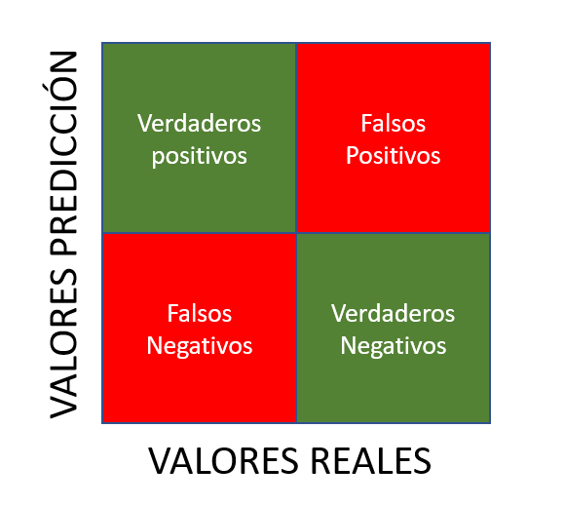
Regresión Logística
Python
Matriz de confusión
La matriz de confusión es una herramienta muy útil para valorar cómo de bueno es un modelo clasificación basado en aprendizaje automático. En particular, sirve para mostrar de forma explícita cuándo una clase es confundida con otra, lo cual nos, permite trabajar de forma separada con distintos tipos de error.
Facilitador: PhD Alfredo García Suárez

Slide 28
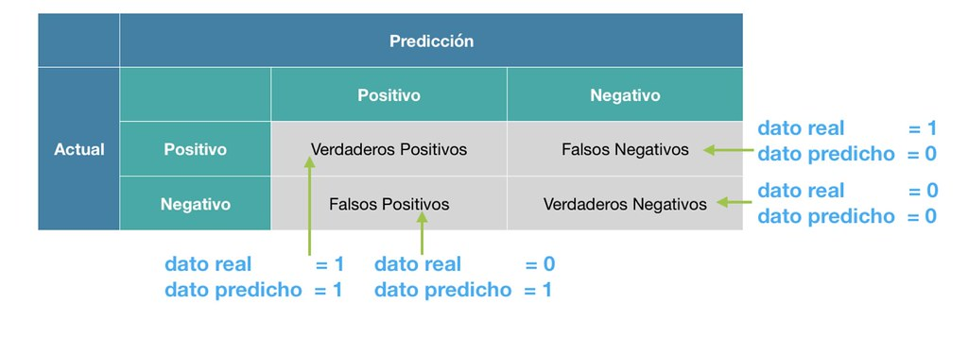
Regresión Logística
Python
Matriz de confusión
Facilitador: PhD Alfredo García Suárez

Slide 29
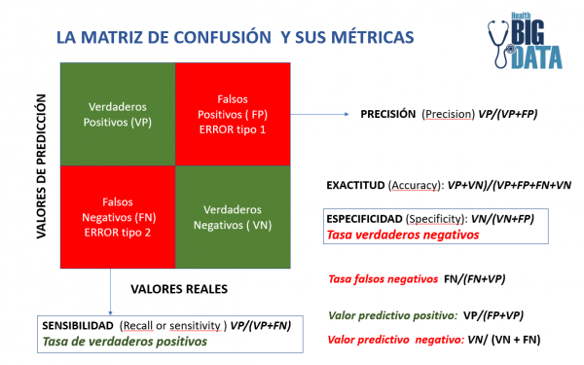
Regresión Logística
Python
Métricas
Facilitador: PhD Alfredo García Suárez

Slide 30
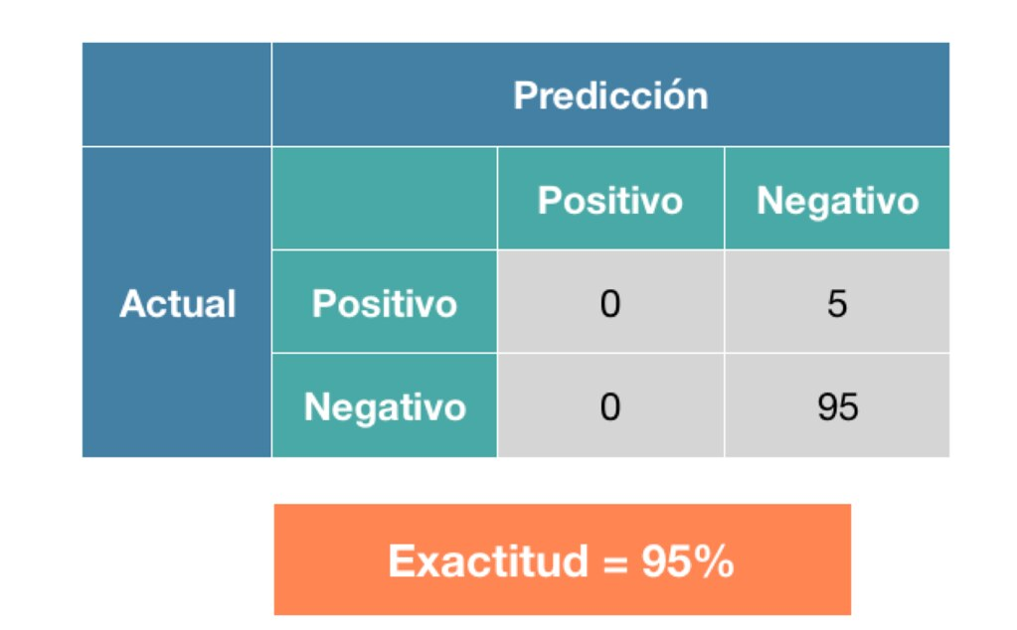
Regresión Logística
Python
Desbalanceo de Clases
El desbalanceo de clases en regresión logística (y en otros modelos de clasificación) se refiere a una situación en la que las clases objetivo no están representadas de manera equitativa. Es decir, una clase (por ejemplo, "positivo") tiene muchos más ejemplos que la otra clase (por ejemplo, "negativo").
Facilitador: PhD Alfredo García Suárez

Slide 31
Regresión Logística
Python
Ejemplo de Desbalanceo de Clases
Supongamos que estás tratando de predecir si un cliente abandonará un servicio (Amazon = 1) o no (Amazon = 0), y tus datos se ven así:
*95% de los clientes no abandonan (clase 0)
*5% de los clientes sí abandonan (clase 1)
Este es un problema desbalanceado, porque el modelo podría simplemente predecir siempre "0" y aún así tener una alta precisión (accuracy), pero estaría ignorando la clase minoritaria, que suele ser la más interesante.
Facilitador: PhD Alfredo García Suárez

Slide 32
Regresión Logística
Reponderación de Clases
Ejemplo de Reponderación de Clases
El método de reponderación de clases en regresión logística (o cualquier otro modelo de clasificación) se utiliza para corregir el desbalance de clases durante el entrenamiento. En lugar de darle el mismo peso a cada observación, se asignan pesos mayores a las clases minoritarias y menores a las clases mayoritarias.
Facilitador: PhD Alfredo García Suárez

Slide 33
Regresión Logística
Reponderación de Clases
¿Qué hace exactamente la reponderación?
Durante el entrenamiento, la función de pérdida (como la log-loss) se ajusta para que los errores cometidos en la clase minoritaria "pesen más", forzando al modelo a prestarles más atención. Esto se logra multiplicando la pérdida de cada ejemplo por un peso asignado según su clase.
Facilitador: PhD Alfredo García Suárez

Slide 34
Regresión Logística
Reponderación de Clases
Ejemplo
En un conjunto de datos donde:
Clase 0: 950 muestras
Clase 1: 50 muestras
Esto da una proporción 95% clase 0 y 5% clase 1. Sin reponderación, el modelo podría predecir siempre clase 0 y aún tener 95% de accuracy.
Con reponderación, se puede hacer algo como:
Peso para clase 0 = 1
Peso para clase 1 = 950 / 50 = 19
Esto significa que cada error en la clase 1 cuenta 19 veces más en la función de pérdida que un error en la clase 0.
Facilitador: PhD Alfredo García Suárez

Slide 35
Regresión Logística
Submuestreo y Sobremuestreo
Ejemplo de Submuestreo y Sobremuestreo
Los métodos de submuestreo (undersampling) y sobremuestreo (oversampling) en regresión logística y en general, en cualquier modelo de clasificación, son estrategias para tratar el desbalance de clases antes de entrenar el modelo, modificando el conjunto de datos en lugar de cambiar la función de pérdida (como hace la reponderación).
Facilitador: PhD Alfredo García Suárez

Slide 36
Regresión Logística
Submuestreo y Sobremuestreo
Ejemplo de Submuestreo (undersampling)
Este método reduce el número de muestras de la clase mayoritaria para igualarlo al de la clase minoritaria.
Ejemplo:
Clase 0 (mayoritaria): 950 muestras
Clase 1 (minoritaria): 50 muestras
El submuestreo podría reducir la clase 0 a solo 50 muestras, obteniendo un conjunto balanceado de 100 muestras.
Ventajas: Rápido y fácil. Reduce el tiempo de entrenamiento.
Desventajas: Puede eliminar información útil de la clase mayoritaria. Riesgo de subajuste (underfitting), especialmente si los datos son escasos.
Facilitador: PhD Alfredo García Suárez

Slide 37
Regresión Logística
Submuestreo y Sobremuestreo
Ejemplo de Sobremuestreo (oversampling)
Este método aumenta la cantidad de muestras de la clase minoritaria para igualarla con la mayoritaria.
Ejemplo:
Clase 0: 950 muestras
Clase 1: 50 muestras
Se replican (o sintetizan) ejemplos de la clase 1 hasta tener 950 muestras de cada clase.
Formas comunes:
Replicación simple de ejemplos (riesgo de sobreajuste).
SMOTE (Synthetic Minority Over-sampling Technique): genera ejemplos sintéticos basados en los existentes.
Ventajas: Utiliza toda la información disponible de la clase mayoritaria.Mejora la detección de la clase minoritaria.
Desventajas: Mayor tiempo de entrenamiento. Riesgo de sobreajuste si se replica demasiado.
Facilitador: PhD Alfredo García Suárez

Slide 38
Actividad 3 (Regresión Logística)
1. Crear un nuevo repositorio con el nombre: Regresión No Lineal
2. Agregar los archivos: el archivo .csv la ciudad de su elección (A partir de las bases de datos listings.csv.gz), ingresar a: http://insideairbnb.com/get-the-data/
3. Analizar 10 casos de correlación logística que existe entre diferentes variables de nuestra base de datos, aplicando la herramienta de “Regresión Logística”
4. Aplicar el ajuste de correlación logística que existe entre las variables dicotómicas de nuestra base de datos (3 casos), aplicando las herramientas de “Reponderación de clases” u “Oversampling”
5. Convertir las variables que sean necesarias en variables de tipo dicotómica con las categorías que se consideren pertinentes, aplicando la herramienta de “Regresión Logística”
Facilitador: PhD Alfredo García Suárez

Slide 39
Actividad 3 (Regresión Logística)
6. Realizar una tabla de todos los coeficientes de precisión, exactitud y sensibilidad obtenidos para cada correlación analizada, según sea el caso.
7. Crear los archivos requeridos en Google Colab y respaldarlos en GitHub.
8. Generar un reporte comparativo sobre los análisis realizados y subirlo a GitHub, en formato pdf.
9. Subir el link del repositorio en CANVAS para “Evaluación”
Facilitador: PhD Alfredo García Suárez

Slide 40

Fin de la Sesión
Preguntas?
Alfredo.garcias@tec.mx
https://itesm.zoom.us/j/9648719322
Facilitador: PhD Alfredo García Suárez

